Slide 1

Gestion des opérations (GOP)
Third Canadian Edition
Chapitre 1
Copyright © 2020 Pearson Canada Inc.
Notes:
If this PowerPoint presentation contains mathematical equations, you may need to check that your computer has the following installed:
1) Math Type Plugin
2) Math Player (free versions available)
3) NVDA Reader (free versions available)

Slide 2
Plan
Qu’est-ce que la gestion des opérations ?
Historique et événements clés.
Les operations appliquées aux secteurs de services.
La productivité.

Slide 3
Objectifs d’apprentissage (1 de 2)
Après avoir complété ce chapitre vous pourrez
Définir la GOP.
Connaître les événements clés qui ont contribué à son développement.
Distinguer entre biens et services.

Slide 4
Objectifs d’apprentissage (2 de 2)
Expliquer la différence entre production et productivité.
Calculer la productivité pour un facteur.
Calculer la productivité multi-factorielle.
Identifier les variables qui contribuent à la productivité.

Slide 5
La gestion des opérations
La gestion des opérations gère l’ensemble des activités qui ajoutent de la valeur au produit ou service en transformant les intrants en extrants.
La gestion des opérations consiste à analyser et améliorer les procédés (systèmes) d’une organisation.
Les gestion des opérations a typiquement une portée à court terme. Mais plusieurs décisions à long terme (stratégiques) et à moyen terme (marketing, finances) en dépendent.

Slide 6
Interdépendance entre les fonctions principales
Le succès d’une entreprise dépend non seulement de la performance de chaque fonction, mais aussi de l’efficacité de la relation entre toutes les fonctions
Analogie
  Tête: Stratégie
  Âme: Ressources humaines
  Cœur: Marketing
  Syst. sanguin et nerveux: Finance, comptabilité
  Bras et jambes (mouvement): Opérations

Slide 7
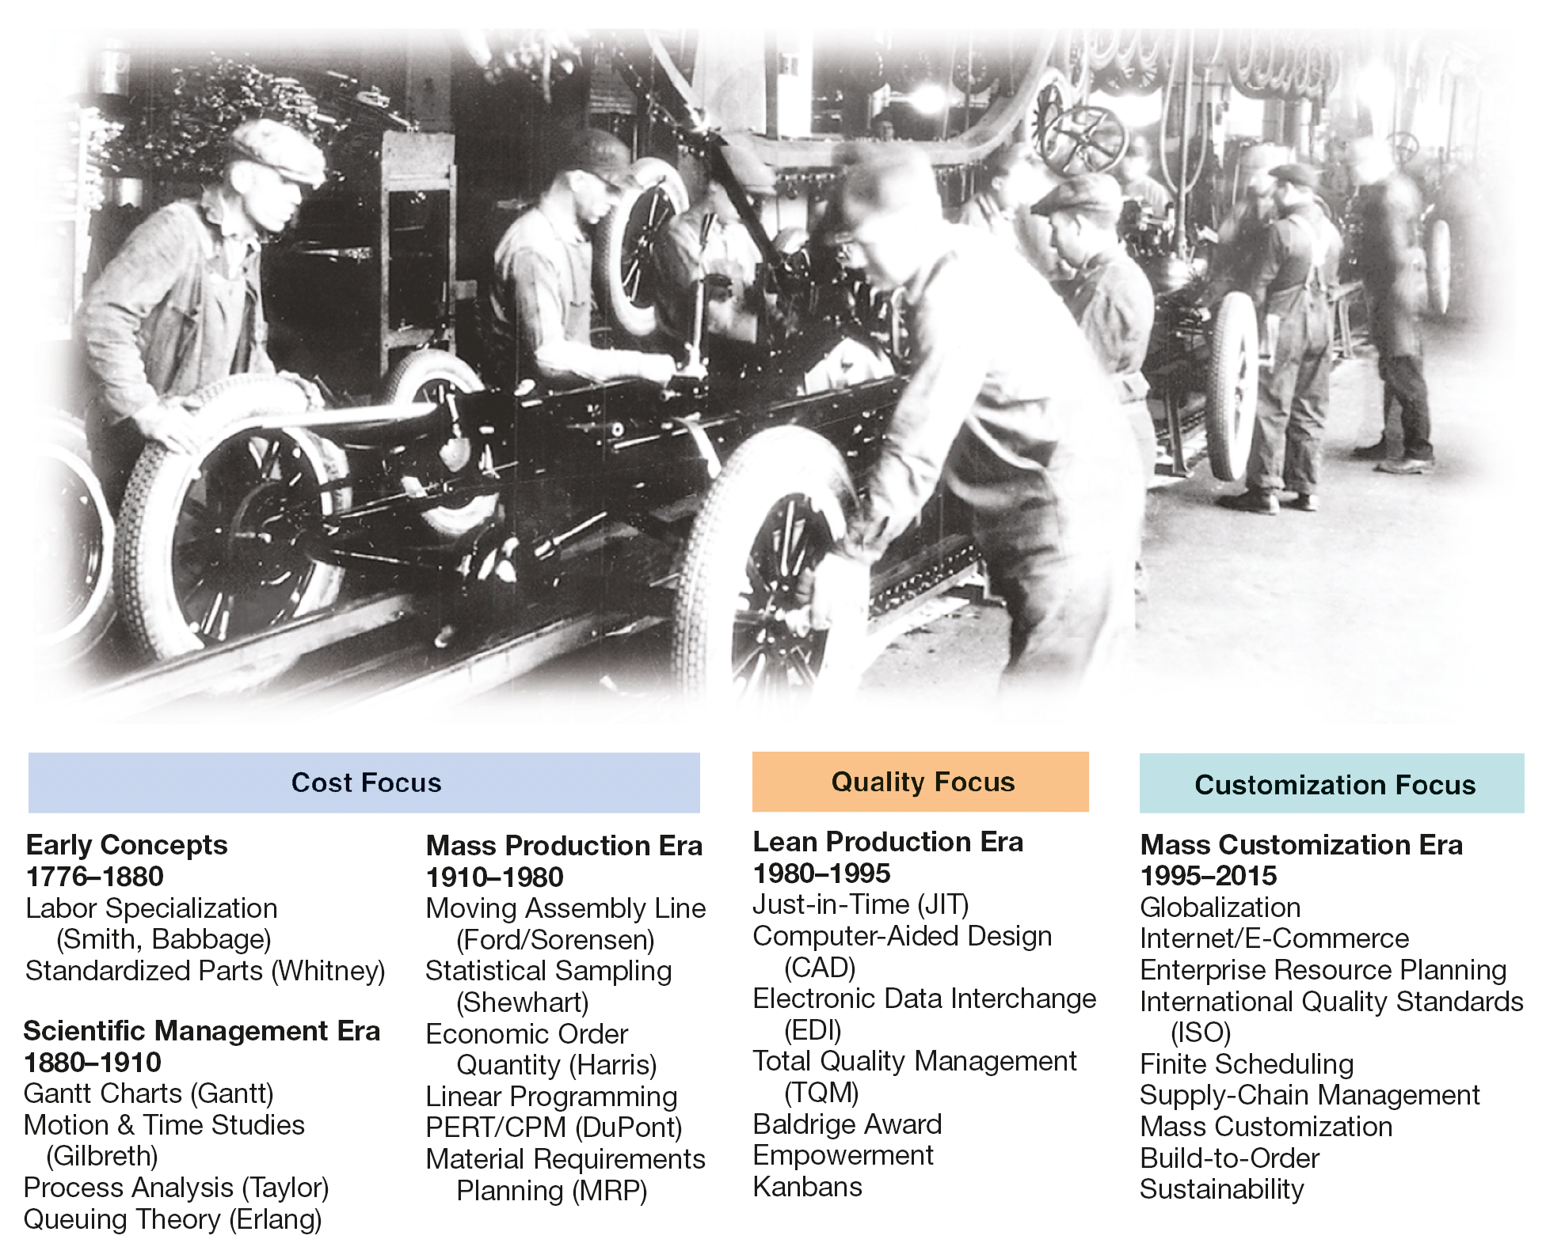
Historique et événements-clés.

Slide 8






Caractéristiques d’un bien
Produit tangible
Uniformité des intrants et des extrants
Peu d’interaction avec le clientèle
Lieu de production séparé du lieu de consommation
Peut être stocké

Slide 9





Caractéristiques d’un service
Produit intangible
Définition inégale
Typiquement produit et livré en même temps.
Souvent unique et personnalisé.
Niveau d’interaction avec la clientèle élevé.

Slide 10




Biens et services
Jouets, vetements
Auto, ordinateur
Installation de tapis
Restauration rapide
Restaurants/ Garage
Soins hospitaliers
Agence de publicité/
Gestion de portfolio
Expertise-conseil/
enseignement
Assurance, counseling
100% 75 50 25 0 25 50 75 100%
| | | | | | | | |
% du produit qui est un bien % du produit qui est un service

Slide 11
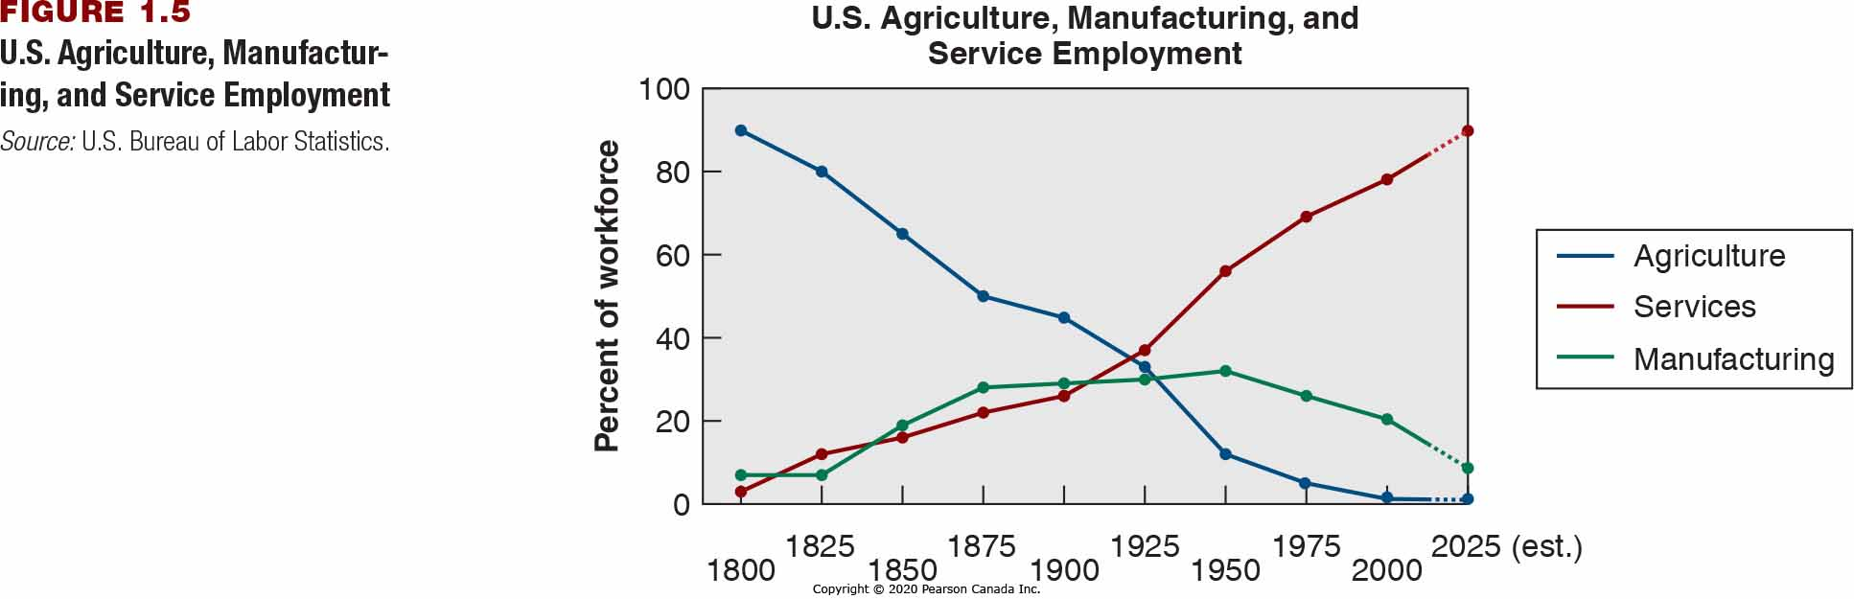
Emplois, domaines du service vs manufacturier
Notes:
These slides (Figure 1.4) illustrate the tremendous growth of services over the last several decades. Slide 32 shows that industrial output has risen sharply, despite a flat employment base—this is due to tremendous productivity growth in manufacturing. The huge productivity increases in agriculture and manufacturing have allowed more of our economic resources to be devoted to services. Consequently, much of the world can now enjoy the pleasures of education, health services, entertainment, etc.

Slide 12
La productivité
Ratio des quantités de biens ou de services créés par rapport aux ressources utilisées pour les créer (extrants / intrants)
Les mesures de productivité
  Mesures partielles (un intrant)
  Mesures multi-factorielles (plusieurs intrants)

Slide 13
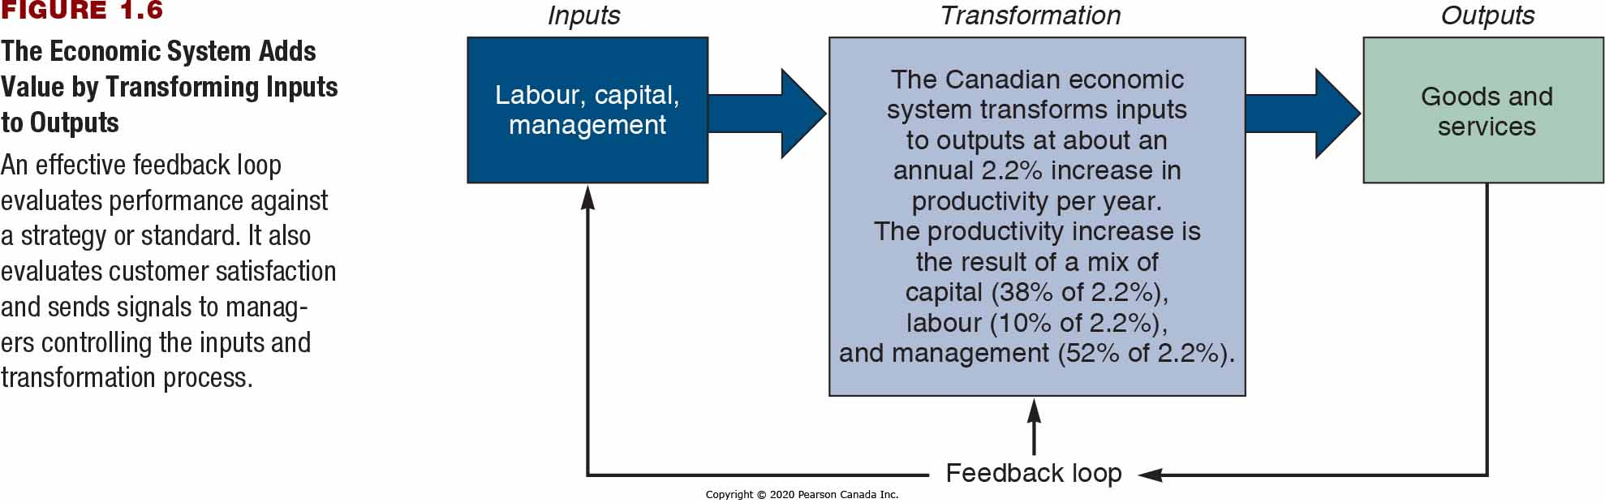
Une mesure globale
Notes:
This slide (Figure 1.6) describes how productivity in the Canadian economy grows at about 2.2% per year, comprised of capital factors (0.84%), labour factors (0.22%), and management factors (1.1%). The picture also suggests that an effective feedback loop is an important component for continuous improvement.

Slide 14
Ou plus précise
Productivité = Extrants/Intrants
  Mesure d’extrant (en unités ou en $) par rapport aux intrants
  Productivité de main d’œuvre = nombre d’unités produites / nombres d’unités de main d’œuvre utilisées
      pour un intervalle semblable (une journée, un mois, une année…)
      Exemple: si, en un mois, on produit 1000 unités avec 250 heures, la productivité de la main d’oeuvre = 1000/250 = 4 unités par heure.

Slide 15
La productivité
Productivité multifactorielle (PMF)
  Mesure d’extrants par rapport aux intrants
  PMF =
    Ici, le dénominateur doit être exprimé ou transformé en $ afin d’additionner les intrants.
Extrants
M.d’O. + Matériel + Énergie + Capital + Autres

Slide 16
Un exemple de productivité
Une équipe de 4 personnes travaille 8 heures/ jour et traite 8 dossiers par jour. Salaire horaire = 20 $ / heure, coûts indirects = 400 $ / jour).
Un nouveau système permet à l’équipe de traiter 14 dossiers par jour. Mêmes salaires mais coûts indirects = $800/jour.

Slide 17
Productivité de la main d’oeuvre
Système actuel: 8 dossiers/32 heures = 0.25 dossier/heure
Nouveau système: 14 dossiers/32 heures = 0.4375 dossier/heure
Une augmentation de (0.4375-0.25)/0.25 =75%

Slide 18
Productivité multi-factorielle
Système actuel:
8 dossiers/($640+ $400) = 0.0077 dossier/$
Nouveau système:
14 dossiers/($640 + $800) = 0.0097 dossier/$
Une augmentation de (0.0097-0.0077)/0.0077 =25%

Slide 19
Enjeux pour mesurer adéquatement
La qualité peut changer alors que les quantités d’intrants ou d’extrants restent constants.
Des éléments externes peuvent fausser les mesures d’extrants ou d’intrants, causant ainsi une majoration ou diminution de la productivité.
  Il faut des unités de mesure précises et cohérentes.
Notes:
These potential measurement problems with productivity should be emphasized. If evaluating performance of a plant, a manager, a division, etc., it is important to compare “apples to apples” and to evaluate individuals on outcomes over which they have control.

Slide 20
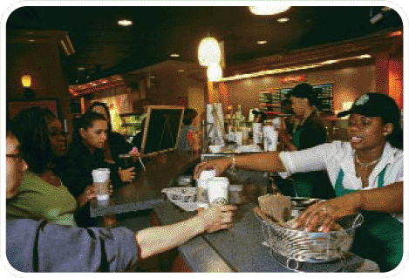
Productivité chez Starbucks
Une équipe d’analystes cherche continuellement à réduire les temps d’attente:
Payer sans signature |  | Économie de 8 secondes par transaction
Ajuster la grandeur et la forme de la pelle à glaçons |  | Économie de 14 secondes par consommation
Nouvelles machines espresso |  | Économie de 12 secondes par shot

Slide 21
Productivité chez Taco Bell
Améliorations:
  Menu révisé
  Conception de repas faciles à préparer.
  Transférer certaines activités préparatoires aux fournisseurs.
  Disposition des lieux et automatisation efficacies.
  Formation et responsabilisation des employés
  Systèmes d’eau et de cuisson améliorés.

Slide 22
Productivité chez Taco Bell
Résultats
  Temps de preparation réduit à 8 sec.
  Gestion coordonnées de 30 restaurants plutôt que 5.
  Main d’oeuvre réduite de 15 heures/jour.
  2x le volume avec la moitié de la main d’oeuvre.
  Conservation d’eau: 1G l, et d’énergie: 200M kwH; pour 17M $ d’épargne par an.

Slide 23
En résumé
Définitions et positionnement des opérations
Historique, événements-clés, personnes-clés
Distinction entre biens et services
Productivité: définition, contexte, rôle
Calculs de productivité (partielle & multifactorielle)

